Slide 1
CÁC SỐ ĐẾN 100
Chủ đề
6
Bµi 21
SỐ CÓ HAI CHỮ SỐ
TIẾT 3

Slide 2
CÁC SỐ TRÒN CHỤC

Slide 3
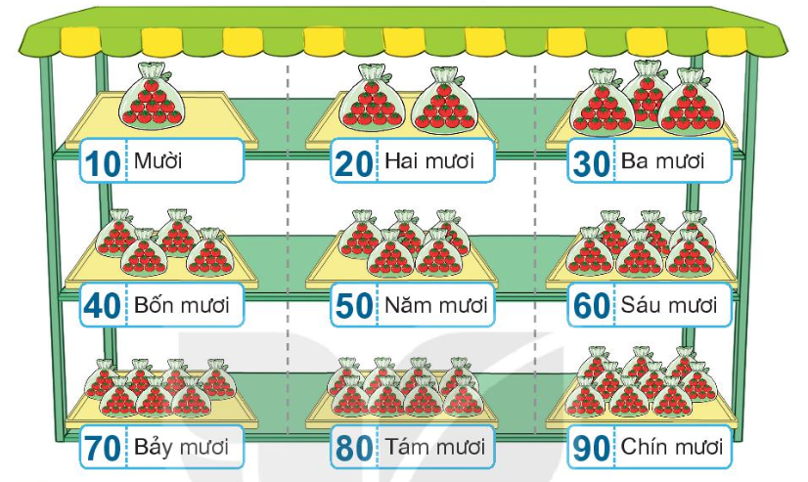
10
Mười
20
Hai mươi
30
Ba mươi
40
Bốn mươi
50
Năm mươi
60
Sáu mươi
70
Bảy mươi
80
Tám mươi
90
Chín mươi

Slide 4
10
Mười
20
Hai mươi
30
Ba mươi
40
Bốn mươi
50
Năm mươi
60
Sáu mươi
70
Bảy mươi
80
Tám mươi
90
Chín mươi

Slide 5
1
Số?
20
90
60
40
50

Slide 6
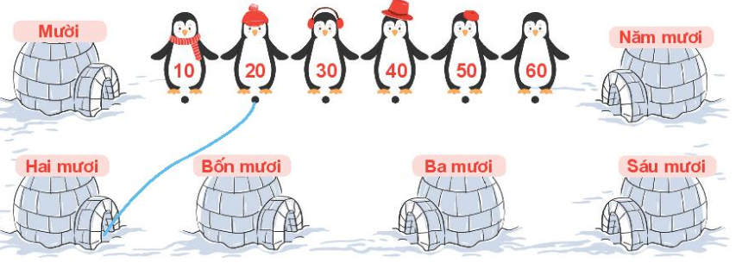
2
Tìm nhà cho chim cánh cụt.

Slide 7
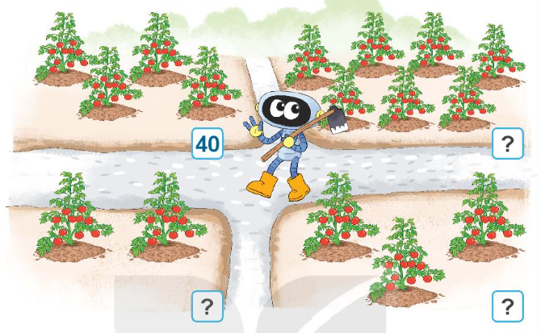
3
Biết mỗi cây có 10 quả.
Tìm số thích hợp (theo mẫu).
70
20
30

Slide 8
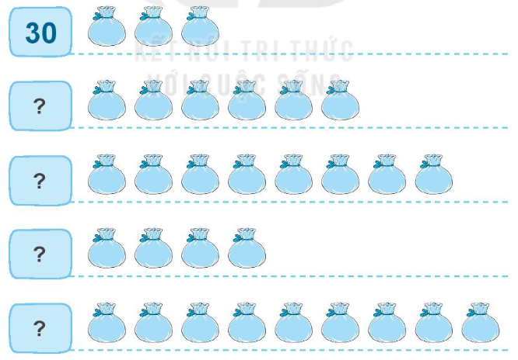
4
Biết mỗi túi có 10 quả cà chua.
Tìm số quả cà chua trên mỗi hàng(theo mẫu).
60
80
40
90

